Slide 1
《汇编语言》课件
王爽 著－清华大学出版社
本课件由汇编网（www.asmedu.net）制作提供
制作工具：Microsoft PowerPoint2003

Slide 2
第15章 外中断
15.1 接口芯片和端口
15.2 外中断信息
15.3 PC机键盘的处理过程
15.4 编写int 9中断例程
15.5 安装新的int 9中断例程

Slide 3
引言
以前我们讨论的都是CPU对指令的执行。我们知道，CPU 在计算机系统中，除了能够执行指令，进行运算以外，还应该能够对外部设备进行控制，接收它们的输入，向它们进行输出。
也就是说，CPU 除了有运算能力外，还要有 I/O（ Input/Output ，输入/输出）能力。

Slide 4
15.1 接口芯片和端口
第14 章我们讲过，在PC 系统的接口卡和主板上，装有各种接口芯片。这些外设接口芯片的内部有若干寄存器，CPU 将这些寄存器当作端口来访问。

Slide 5
15.1 接口芯片和端口
外设的输入不直接送入内存和CPU ，而是送入相关的接口芯片的端口中；
CPU 向外设的输出也不是直接送入外设，而是先送入端口中，再由相关的芯片送到外设。

Slide 6
15.1 接口芯片和端口
CPU 还可以向外设输出控制命令，而这些控制命令也是先送到相关芯片的端口中，然后再由相关的芯片根据命令对外设实施控制。
可见，CPU 通过端口和外部设备进行联系。

Slide 7
15.2 外中断信息
CPU 在执行完当前指令后，可以检测到发送过来的中断信息，引发中断过程，处理外设的输入。
在PC 系统中，外中断源一共有两类：
  1、可屏蔽中断
  2、不可屏蔽中断

Slide 8
15.2 外中断信息
可屏蔽中断是CPU 可以不响应的外中断。CPU 是否响应可屏蔽中断，要看标志寄存器的IF 位的设置。
当CPU 检测到可屏蔽中断信息时：
  如果IF=1，则CPU 在执行完当前指令后响应中断，引发中断过程；
  如果IF=0，则不响应可屏蔽中断。

Slide 9
15.2 外中断信息
我们回忆一下内中断所引发的中断过程：
（1）取中断类型码n；
（2）标志寄存器入栈，IF=0，TF=0；
（3）CS 、IP 入栈；
（4）(IP)=(n*4)，(CS)=(n*4+2)
由此转去执行中断处理程序。

Slide 10
15.2 外中断信息
可屏蔽中断所引发的中断过程 ，除在第1步的实现上有所不同外，基本上和内中断的中断过程相同。
因为可屏蔽中断信息来自于CPU外部，中断类型码是通过数据总线送入CPU 的；
而内中断的中断类型码是在CPU内部产生的。

Slide 11
15.2 外中断信息
现在，我们可以解释中断过程中将IF置为0的原因了。将IF置0的原因就是，在进入中断处理程序后，禁止其他的可屏蔽中断。
当然，如果在中断处理程序中需要处理可屏蔽中断，可以用指令将IF 置1 。

Slide 12
15.2 外中断信息
8086CPU 提供的设置IF的指令如下：
  sti，用于设置IF=1；
  cli，用于设置IF=0。

Slide 13
15.2 外中断信息
不可屏蔽中断是CPU 必须响应的外中断。当CPU 检测到不可屏蔽中断信息时，则在执行完当前指令后，立即响应，引发中断过程。
对于8086CPU 不可屏蔽中断的中断类型码固定为2。所以中断过程中，不需要取中断类型码。

Slide 14
15.2 外中断信息
不可屏蔽中断的中断过程：
  1、标志寄存器入栈，IF=0，TF=0；
  2、CS、IP入栈；
  3、(IP)=(8)，(CS)=(0AH)。

Slide 15
15.2 外中断信息
几乎所有由外设引发的外中断，都是可屏蔽中断。当外设有需要处理的事件（比如说键盘输入）发生时，相关芯片向CPU 发出可屏蔽中断信息。
不可屏蔽中断是在系统中有必须处理的紧急情况发生时用来通知CPU 的中断信息。在我们的课程中，主要讨论可屏蔽中断。

Slide 16
15.3 PC机键盘的处理过程
下面我们看一下键盘输入的处理过程，并以此来体会一下PC 机处理外设输入的基本方法。
  1、键盘输入
  2、引发9号中断
  3、执行int 9中断例程

Slide 17
15.3 PC机键盘的处理过程
键盘上的每一个键相当于一个开关，键盘中有一个芯片对键盘上的每一个键的开关状态进行扫描。
按下一个键时，开关接通，该芯片就产生一个扫描码，扫描码说明了按下的键在键盘上的位置。扫描码被送入主板上的相关接口芯片的寄存器中，该寄存器的端口地址为60H 。
松开按下的键时，也产生一个扫描码，扫描码说明了松开的键在键盘上的位置。松开按键时产生的扫描码也被送入60H 端口中。

Slide 18
15.3 PC机键盘的处理过程
一般将按下一个键时产生的扫描码称为通码，松开一个键产生的扫描码称为断码。
扫描码长度为一个字节，通码的第7 位为 0 ，断码的第7位为1，即：
断码=通码＋80H
比如：g键的通码为22H，断码为a2H。
键盘上部分键的扫描码

Slide 19
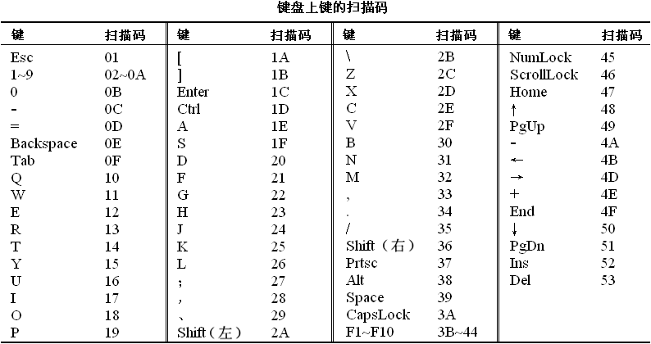
15.3 PC机键盘的处理过程

Slide 20
15.3 PC机键盘的处理过程
键盘的输入到达60H 端口时，相关的芯片就会向CPU 发出中断类型码为 9 的可屏蔽中断信息。
CPU检测到该中断信息后，如果IF=1，则响应中断，引发中断过程，转去执行int 9中断例程。

Slide 21
15.3 PC机键盘的处理过程
BIOS 提供了int 9中断例程，用来进行基木的键盘输入处理，主要的工作如下：
  （1）读出60H 端口中的扫描码；

Slide 22
15.3 PC机键盘的处理过程
（2）如果是字符键的扫描码，将该扫描码和它所对应的字符码（ 即 ASCII码）送入内存中的 BIOS 键盘缓冲区；
  如果是控制键（比如 Ctrl ）和切换键（比如 CapsLock）的扫描码，则将其转变为状态字节（ 用二进制位记录控制键和切换键状态的字节 ）写入内存中存储状态字节的单元。

Slide 23
15.3 PC机键盘的处理过程
（3）对键盘系统进行相关的控制，比如说，向相关芯片发出应答信息。
PC机键盘的处理过程演示

Slide 24
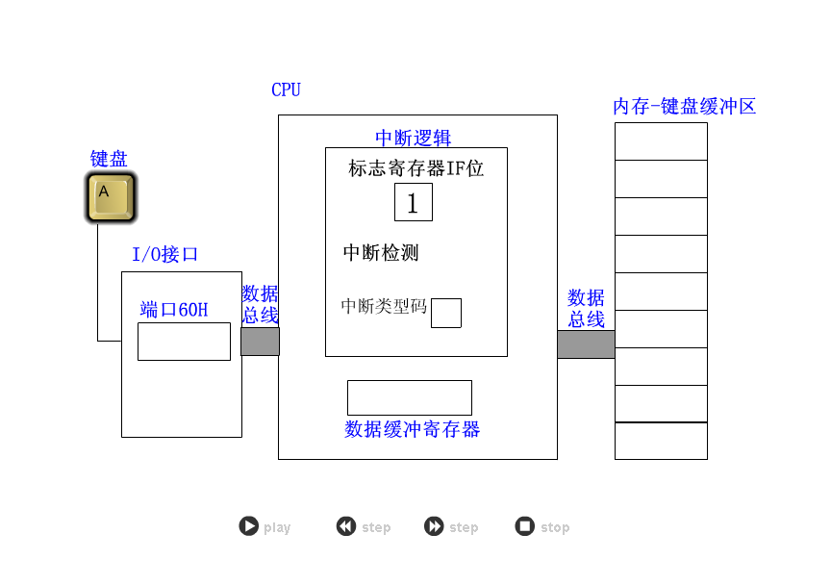

Slide 25
15.3 PC机键盘的处理过程
BIOS键盘缓冲区是系统启动后，BIOS用于存放int 9 中断例程所接收的键盘输入的内存区。
该内存区可以存储15 个键盘输入，因为 int 9 中断例程除了接收扫描码外，还要产生和扫描码对应的字符码，所以在BIOS键盘缓冲区中，一个键盘输入用一个字单元存放，高位字节存放扫描码，低位字节存放字符码。

Slide 26
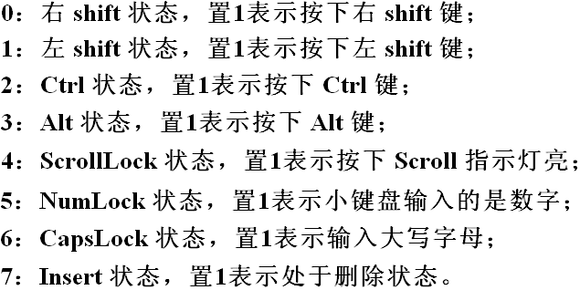
15.3 PC机键盘的处理过程
0040:17 单元存储键盘状态字节，该字节记录了控制键和切换键的状态。键盘状态字节各位记录的信息如下：

Slide 27
15.4 编写int 9 中断例程
从上面的内容中，我们可以看出键盘输入的处理过程：
  （1）键盘产生扫描码；
  （2）扫描码送入60h 端口；
  （3）引发9 号中断；
  （4）CPU执行int 9中断例程处理键盘输入。

Slide 28
15.4 编写int 9 中断例程
上面的过程中，第（1）、（2）、（3）步都是由硬件系统完成的。我们能够改变的只有int 9中断处理程序。
我们可以重新编写int 9中断例程，按照自己的意图来处理键盘的输入。

Slide 29
15.4 编写int 9 中断例程
但是，在课程中，我们不准备完整地编写一个键盘中断的处理程序，因为要涉及到一些硬件细节，而这些内容脱离了我们的内容主线。
但是，我们却还要编写新的键盘中断处理程序，来进行一些特殊的工作，那么这些硬件细节如何处理呢？

Slide 30
15.4 编写int 9 中断例程
这点比较简单，因为BIOS 提供的int 9中断例程已经对这些硬件细节进行了处理。
我们只要在自己编写的中断例程中调用BIOS 的int 9中断例程就可以了。
编程

Slide 31
15.4 编写int 9 中断例程
编程：
  在屏幕中间依次显示 “a”~“z” ，并可以让人看清。在显示的过程中，按下Esc键后，改变显示的颜色。
  我们先来看一下如何依次显示“a”~“z”

Slide 32
15.4 编写int 9 中断例程
依次显示”a”~”z”
assume cs:code
code segment
start: mov ax,0b800h
mov es,ax
mov ah,'a'
s: mov es:[160*12+40*2],ah
inc ah
cmp ah,'z'
jna s
mov ax,4c00h
int 21h
code ends
end start

Slide 33
15.4 编写int 9 中断例程
在上面的程序的执行过程中，我们无法看清屏幕上的显示。
因为一个字母刚显示到屏幕上，CPU执行几条指令后，就又变成了另一个字母，字母之间切换得太快，无法看清。

Slide 34
15.4 编写int 9 中断例程
我们应该在每显示一个字母后，延时一段时间，让人看清后，再显示下一个字母。
那么如何延时呢？
我们让CPU 执行一段时间的空循环。

Slide 35
15.4 编写int 9 中断例程
因为现在CPU 的速度都非常快，所以循环的次数一定要大，我们用两个16 位寄存器来存放32 位的循环次数。如下：
mov dx,10h
mov ax,0
s: sub ax,1
sbb dx,0
cmp ax,0
jne s
cmp dx,0
jne s

Slide 36
15.4 编写int 9 中断例程
上面的程序，循环100000h 次。
我们可以将循环延时的程序段写为一个子程序。
现在，我们看程序源代码

Slide 37
15.4 编写int 9 中断例程
显示“a”~“z”，并可以让人看清，这个任务己经实现。
那么如何实现，按下 Esc 键后，改变显示的颜色呢？
键盘输入到达60h 端口后，就会引发 9号中断，CPU 则转去执行int 9中断例程。

Slide 38
15.4 编写int 9 中断例程
我们可以编写int 9中断例程，功能如下：
  （1）从60h 端口读出键盘的输入；
  （2）调用BIOS 的int 9 中断例程，处理其他硬件细节；
  （3）判断是否为Esc的扫描码，如果是，改 变显示的颜色后返回；如果不是则直接返回。
我们对这些功能的实现一一进行分析

Slide 39
15.4 编写int 9 中断例程
1、从端口60h读出键盘的输入
in al,60h

Slide 40
15.4 编写int 9 中断例程
2、调用BIOS的int 9中断例程
有一点要注意的是，我们写的中断处理程序要成为新的int 9中断例程，主程序必须要将中断向量表中的int 9中断例程的入口地址改为我们写的中断处理程序的入口地址。

Slide 41
15.4 编写int 9 中断例程
那么在新的中断处理程序中调用原来的int 9中断例程时，中断向量表中的int 9中断例程的入口地址却不是原来的int 9 中断例程的地址。
所以我们不能使用int 指令直接调用。

Slide 42
15.4 编写int 9 中断例程
要能在我们写的新中断例程中调用原来的中断例程，就必须在将中断向量表中的中断例程的入口地址改为新地址之前，将原来的入口地址保存起来。
这样，在需要调用的时候，我们才能找到原来的中断例程的入口。

Slide 43
15.4 编写int 9 中断例程
对于我们现在的问题，假设我们将原来int 9中断例程的偏移地址和段地址保存在ds:[0]和ds:[2]单元中。
那么我们在需要调用原来的int 9中断例程时候，就可以在 ds:[0]、ds:[2] 单元中找到它的入口地址。

Slide 44
15.4 编写int 9 中断例程
那么，有了入口地址后，我们如何进行调用呢？
当然不能使用指令int 9来调用。我们可以用别的指令来对int指令进行一些模拟，从而实现对中断例程的调用。

Slide 45
15.4 编写int 9 中断例程
我们来看，int 指令在执行的时候，CPU 进行下面的工作：
（1）取中断类型码n；
（2）标志寄存器入栈；
（3） IF=0，TF=0；
（4） CS 、IP 入栈；
（5）(IP)=(n*4)，(CS=(n*4+2)。

Slide 46
15.4 编写int 9 中断例程
取中断类型码是为了定位中断例程的入口地址，在我们的问题中，中断例程的入口地址已经知道。
所以，我们用别的指令模拟int指令时候，不需要做第（1）步。

Slide 47
15.4 编写int 9 中断例程
在假设要调用的中断例程的入口地址在ds:0和ds:2单元中的前提下，我们将int 过程用下面几步模拟：
（1）标志寄存器入栈；
（2）IF=0，TF=0；
（3）CS、IP入栈；
（4）(IP)=((ds)*16+0)，
(CS)=((ds)*16+2)。

Slide 48
15.4 编写int 9 中断例程
可以注意到第（3）、（4）步和call dword ptr ds:[0]的功能一样。
  call dword ptr ds:[0]的功能也是：
  （1）CS 、IP 入栈；
  （2）(IP)=((ds)*16+0)，
  (CS)=((ds)*16+2)。
  如果还有疑问，复习10.6节的内容。

Slide 49
15.4 编写int 9 中断例程
所以int 过程的模拟过程变为：
（1）标志寄存器入栈；
（2）IF=0，TF=0；
（3）call dword ptr ds:[0]
对于（1），可用pushf实现。
对于（2），可用下面的指令实现。

Slide 50
15.4 编写int 9 中断例程
实现IF=0，TF=0步骤：
pushf
pop ax
and ah,11111100b ;IF和OF为标志寄存器的第9位和第8位
push ax
popf
这样，模拟int指令的调用功能，调用入口地址在ds:0、ds:2中的中断例程的程序如下

Slide 51
15.4 编写int 9 中断例程
pushf ;标志寄存器入栈
pushf
pop ax
and ah,11111100b ;IF和OF为标志寄存器的第9位和第8位
push ax
popf ;IF=0、TF=0
call dword ptr ds:[0];CS、IP入栈：
;(IP)=((ds)*16+0)，
  ;(CS)=((ds)*16+2)

Slide 52
15.4 编写int 9 中断例程
3、如果是Esc键的扫描码，改变显示的颜色后返回
如何改变显示的颜色？

Slide 53
15.4 编写int 9 中断例程
显示的位置是屏幕的中问，即第12行40列，显存中的偏移地址为：160*12+40* 2。
所以字符的ASCII码要送入b800:160*12+40*2处。
而b800:160*12+40*2+1处是字符的属性，我们只要改变此处的数据就可以改变在b800:160*12+40*2处显示的字符的颜色了。

Slide 54
15.4 编写int 9 中断例程
该程序的最后一个问题是，要在程序返回前，将中断向量表中的ini 9中断例程的入口地址恢复为原来的地址。否则程序返回后，别的程序将无法使用键盘。
经过分析，整理得到完整的程序代码。

Slide 55
15.4 编写int 9 中断例程
注意，本章中所有关于键盘的程序，因要直接访问真实的硬件，则必须在DOS实模式下运行。
在Windows 2000 的DOS 方式下运行，会出现一些和硬件工作原理不符合的现象。

Slide 56
特别提示
检测点15.1（page271）
没有通过此检测点，请不要向下进行！

Slide 57
15.5 安装新的 int 9 中断例程
下面，我们安装一个新的int 9中断例程，使得原int 9中断例程的功能得到扩展。
任务：安装一个新的int 9中断例程，功能：在DOS下，按F1键后改变当前屏幕的显示颜色，其他的键照常处理。
我们进行一下分析

Slide 58
15.5 安装新的 int 9 中断例程
分析：
（1）改变屏幕的显示颜色
改变从B800开始的4000个字一节中的所有奇地址单元中的内容，当前屏幕的显示颜色即发生改变。
程序如下

Slide 59
15.5 安装新的 int 9 中断例程
分析（续）：
（1）改变屏幕的显示颜色程序
mov ax,0b800h
mov es,ax
mov bx,1
mov cx,2000
s: inc byte ptr es:[bx]
add bx,2
loop s

Slide 60
15.5 安装新的 int 9 中断例程
（2）其他键照常处理
可以调用原int 9中断处理程序，来处理其他的键盘输入。

Slide 61
15.5 安装新的 int 9 中断例程
分析（续） ：
（3）原int 9中断例程入口地址的保存
因为在编写的新int 9中断例程中要调用原int 9中断例程，所以，要保存原int 9中断例程的入口地址。
保存在哪里？

Slide 62
15.5 安装新的 int 9 中断例程
分析（续） ：
显然不能保存在安装程序中，因为安装程序返回后地址将丢失。
我们将地址保存在0:200单元处。

Slide 63
15.5 安装新的 int 9 中断例程
分析（续） ：
（4）新int 9中断例程的安装
这个问题在前面己经详细讨论过。
我们可将新的int 9中断例程安装在0:204 处。
完整的程序代码

Slide 64
15.5 安装新的 int 9 中断例程
这一章中，我们通过对键盘输入的处理，讲解了CPU 对外设输入的通常处理方法。
即：
  （1）外设的输入送入端口；
  （2）向CPU 发出外中断（可屏蔽中断）信息；
  （3）CPU检测到可屏蔽中断信息，如果IF=1，CPU在执行完当前指令后响应中断，执行相应的中断例程；
  （4）可在中断例程中实现对外设输入的处理。

Slide 65
15.5 安装新的 int 9 中断例程
端口和中断机制，是CPU 进行I/O的基础。

Slide 66
15.5 安装新的 int 9 中断例程
指令系统总结
我们对8086CPU 的指令系统进行一下总结。
读者若要详细了解8086 指令系统中的各个指令的用法 ，可以查看有关的指令手册。
8086CPU 提供以下几大类指令

Slide 67
15.5 安装新的 int 9 中断例程
1、数据传送指令
比如：
mov、push、pop、pushf、popf、xchg等都是数据传送指令，
这些指令实现寄存器和内存、寄存器和寄存器之间的单个数据传送。

Slide 68
15.5 安装新的 int 9 中断例程
2、算术运算指令
比如：
add、sub、adc、sbb、inc、dec、cmp、imul、idiv、aaa等都是算术运算指令，
这些指令实现寄存器和内存中的数据的算数运算。
它们的执行结果影响标志寄存器的：sf、zf、of、cf、pf、af位。

Slide 69
15.5 安装新的 int 9 中断例程
3、逻辑指令
比如：
and、or、not、xor、test、shl、shr、sal、sar、rol、ror、rcl、rcr 等都是逻辑指令。
除了not指令外，它们的执行结果都影响标志寄存器的相关标志位。

Slide 70
15.5 安装新的 int 9 中断例程
4、转移指令
可以修改IP ，或同时修改CS 和IP 的指令统称为转移指令。
转移指令分为以下几类：
（1）无条件转移指令，比如：jmp；
（2）条件转移指令，比如：jcxz、je、jb、ja、jnb、jna等；
（3）循环指令，比如：loop；
（4）过程，比如：call、ret、retf；
（5）中断，比如int、iret。

Slide 71
15.5 安装新的 int 9 中断例程
5、处理机控制指令
这些指令对标志寄存器或其他处理机状态进行设置，
比如：cld、std、cli、sti、nop、clc、cmc、stc、hlt、wait、esc、lock等都是处理机控制指令。

Slide 72
15.5 安装新的 int 9 中断例程
6、串处理指令
这些指令对内存中的批量数据进行处理
比如：movsb、movsw、cmps、scas、lods、stos等。
若要使用这些指令方便地进行批量数据的处理，则需要和rep、repe、repne等前缀指令配合使用。

Slide 73
小结

